Slide 1

Chiffrement de Hill
Professeur : M.FENRENBACH
Etudiants : ZHAO Mengzi
FRELOT Victor

Slide 2
Plan
Introduction de Chiffrement de Hill
Principe
Conclusion

Slide 3
Introduction de Chiffrement de Hill
Modèle simple
Propriétés :
arithmétique modulaire
matrices
Fonctions :
chiffrer le message en substituant les lettres du message
rendre plus difficile le cassage du code par observation des fréquences

Slide 4

Principe
Illustration sur un exemple simple :
det(A) = 3*17 - 6*5 = 21
pgcd(21,26) = 1
Il possède un inverse dans Z/26Z.

Slide 5
Principe - Chiffrement
Créer un table :
0 | 1 | 2 | 3 | 4 | 5 | 6 | 7 | 8 | 9 | 10 | 11 | 12 | 13 | 14 | 15 | 16 | 17 | 18 | 19 | 20 | 21 | 22 | 23 | 24 | 25
A | B | C | D | E | F | G | H | I | J | K | L | M | N | O | P | Q | R | S | T | U | V | W | X | Y | Z
rang de lettres

Slide 6

Principe - Chiffrement

Slide 7
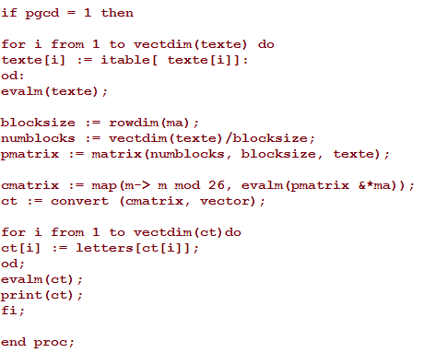
Principe - Chiffrement

Slide 8
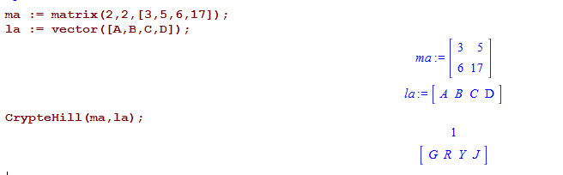
Principe - Chiffrement
Tester :

Slide 9
Principe - Déchiffrement
Méthode :
Une information codé par une clé A (inversible) est décodé tout simplement en écrivant :
X = Y * A^(-1)

Slide 10
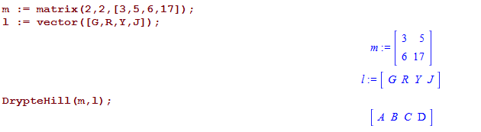
Principe - Déchiffrement
Pour tester :

Slide 11
Principe - AttackHill

Slide 12
Conclusion
Difficultés rencontrées
cours matrice
commandes maple
Ce que nous avons appris
cryptage décryptage
programmation maple

